Slide 1
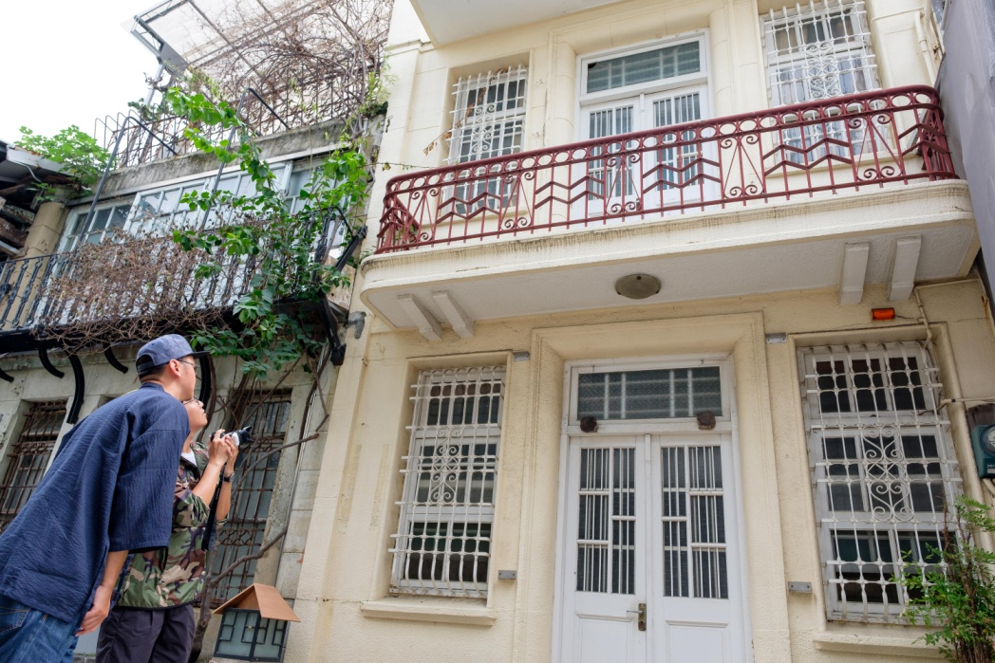
《閃耀不滅的信念‧老屋顏》
在最快的時代放慢腳步，蒐集家家戶戶的記憶
夏天的台南不免俗是一陣悶熱，但豔陽絲毫不減人流來往的興致，街頭巷尾跟著日頭逐漸甦醒，迎面走來兩個大男孩，儘管揮汗如雨卻依舊神采奕奕，他們是楊朝景與辛永勝，老屋顏工作室的創辦人。因為喜愛老物結為好友，在多數人追求新穎快速的時代浪頭，決定返身尋找舊時代生活的軌跡。
鐵窗花伴隨台灣經濟起飛而興起，因為經濟能力變好、防盜意識抬頭，家家戶戶都裝上一層鐵窗，也開始發揮巧思，加上描繪地景的圖像或家族標誌，但隨著材質的革新與生活型態的轉變，民宅上的鐵窗又一一被褪去拆下。人們的眼光總是在遠方，渴望更美好進步的東西，腳步不曾慢下來，「一直往前跑，有時候會忘記回頭看看這些過程。」身處步調飛快的年輕世代，朝景與永勝感同身受。

Slide 2
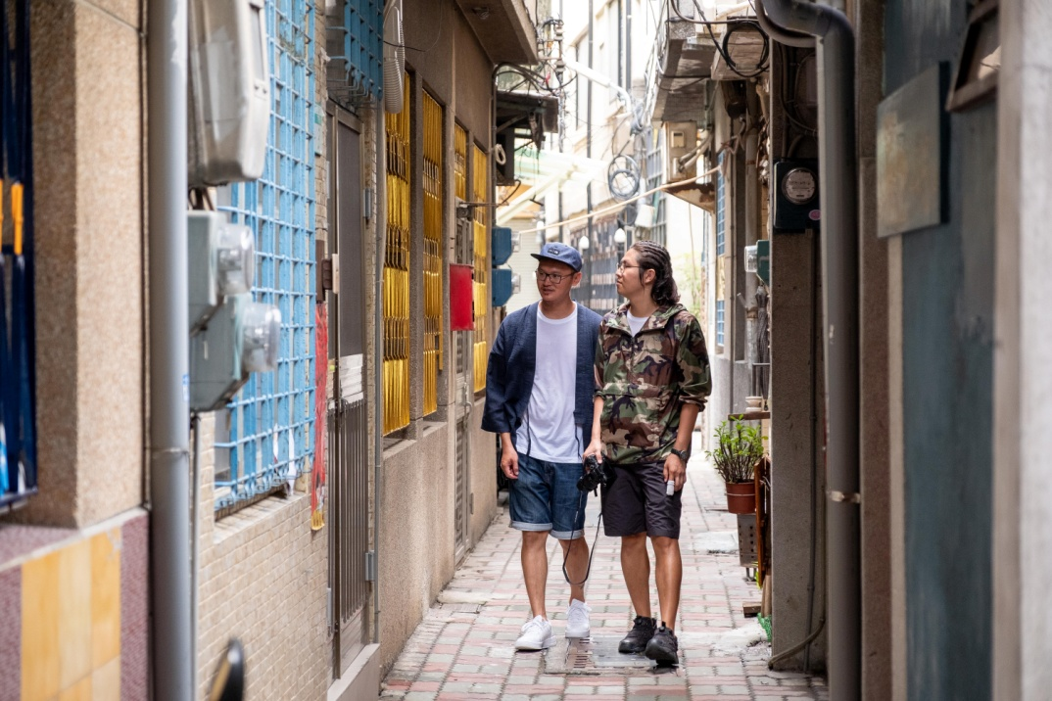
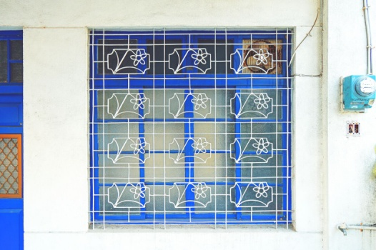
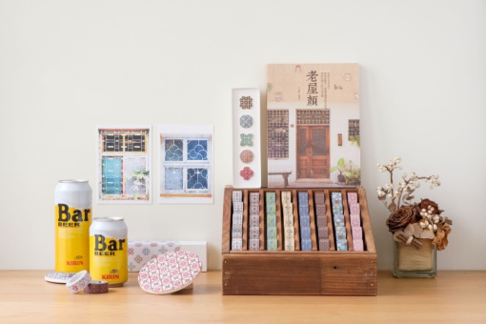
鐵窗花像老房子的表情，安靜地說故事
兩人在台南巷弄裡熟門熟路地穿梭，一邊介紹南部特有的窗花樣式與背後的故事，但其實一開始，他們也和多數遊客一樣，在小巷裡隨興漫步，拍自己喜歡的照片，直到這些作品在社群上開始引起廣大迴響，這才發現原來這塊土地上有這麼多的記憶連結。各地粉絲湧入，分享生活周遭發現的老式建築，老屋顏工作室成為大家交流過往記憶情感的中繼站。帶著這股熱情，兩人更深入地探訪各地、挖掘舊時代故事，透過文字、照片這些再簡單不過的媒材，重新打開大家對美的感受力。「老屋顏指得是老屋子的容顏，這些舊的建築元素像老房子的表情，一看你就認得出它的年代感。」磨石子、鐵窗花，這些你我可能從來不曾注意過的建築材料，透過老屋顏的記錄，開始有機會對我們說起它們的故事。

Slide 3
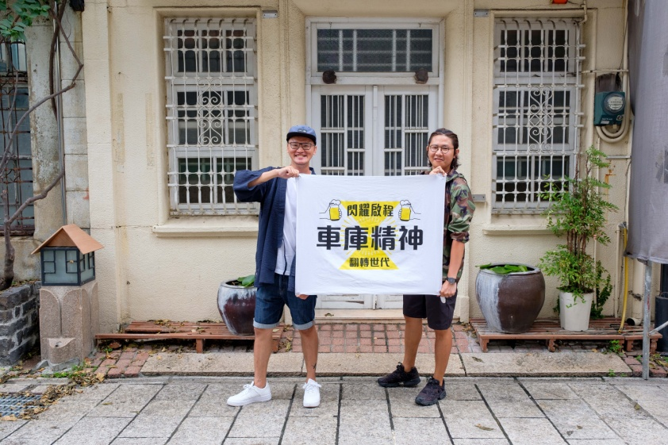
保存舊回憶像灑麵包屑，有記錄才有跡可循
「從老房子的故事聊到家中大小事，屋主願意很熱情地告訴我們，有時候想想覺得自己何德何能。」兩人沿途拜訪，那份真摯與單純的好奇心，讓他們成為街坊鄰居的最佳傾聽者，但隨著關注人數的增加，他們開始感受到身上背負的責任與壓力。儘管不能像一開始這麼隨興、全然照自己的興致喜好作記錄，但是老屋顏卻因此越走越遠，他們帶著粉絲的提問來到金門離島訪查，學習更深入的知識替大家解惑，星星點點的想法從四面八方聚集，成為不斷前進的力量。「房子可以複製，但人文歷史與情感是沒辦法的。」為安靜無聲的磨石子鐵窗花說故事，有些人可能不能理解，覺得他們傻氣無聊，但因為有了這些文字圖像，生活才不至於被層層埋沒過去，有了這些記錄，眾人的記憶才有跡可循。
用信念傳遞，才有可能直達人心
「感動自己很容易，感動別人很難。」從自身行動出發的老屋顏這麼告訴我們，「但你要找一件能感動自己的事，才能感動別人。」兩人對老屋的熱情，該怎麼傳遞到更多人心裡，讓這個屬於台灣在地的建築文化受到更多關注？一直是老屋顏不斷學習的課題，「時代變遷這麼快的情況下，很多事情可能稍縱即逝。」但一路走來支持兩人不停前進的，是心裡那股想把溫度延續下去的信念。曾經在某個街角、某幢老房，某個人的故事裡，獲得那份直打心臟的感動，而他們將帶著心底深處那股震動，繼續去感染更多人，溫度被傳遞下去，文化才有了延續的可能。

